Slide 1
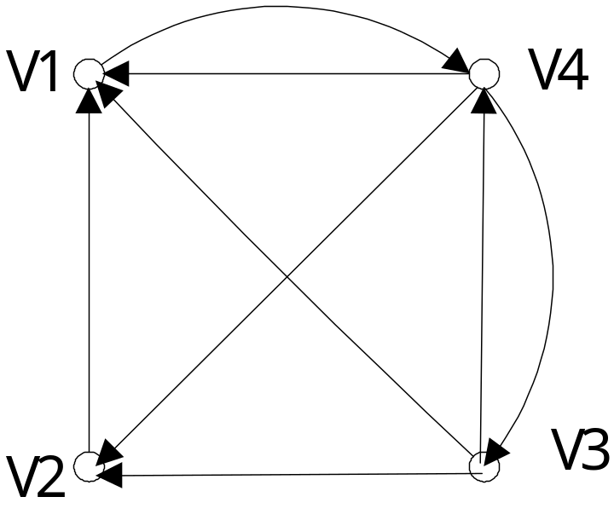
课堂练习5
1.填空题
[1] 设G=<V,E>为无环无向图，|V|=6,|E|=11,则G是[ ],为什么?
A.完全图 B.零图 C.简单图 D.多重图
[2] 含5个结点,4条边的不同构的简单图有[ ]个,画出它们.
2. 有向图D中长度为3的回路有多少条?长度小于等于4的通路共有多少条？其中有几条是回路？
提示：参看回路、邻接矩阵的概念。

